Slide 1
Компьютерная система спектрального анализа ЕМГ сигнала
ХАРЬКОВСКИЙ НАЦИОНАЛЬНЫЙ УНИВЕРСИТЕТ РАДИОЭЛЕКТРОНИКИ
факультет Электронной техники
Руководитель проекта:
доцент Жемчужкина Татьяна Владимировна
Исполнитель:
Студент кафедры БМИ Губанов Александр Вячеславович

Slide 2
компьютерная Система спектрального анализа эмг сигнала
Цель работы:
Разработка программного обеспечения для системы спектрального анализа ЭМГ сигнала.
Объект исследования:
Электрические потенциалы нервно-мышечной системы человека.
Предмет исследования:
Спектральный анализ ЭМГ сигнала.
Актуальность работы:
Использование компьютерных систем спектрального анализа позволяет улучшить качество дифференциальной диагностики и повысить объективность исследований за счет расчета количественных показателей.

Slide 3
Обзор Актуальности разработки

Slide 4
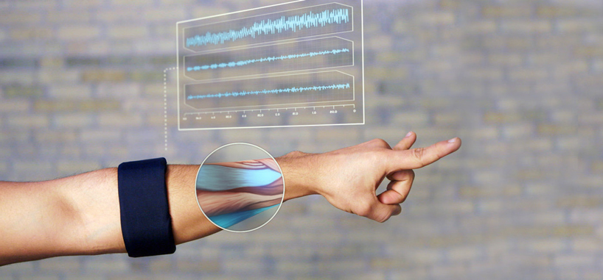
Thalmic Labs MYO: заставим компьютер работать одним пальцем
Это устройство, названное MYO, представляет собой надеваемый на руку пользователя браслет, который для распознавания и отслеживания движений использует комбинацию биометрических сигналов, а также данные с гироскопов и акселерометров.

Slide 5
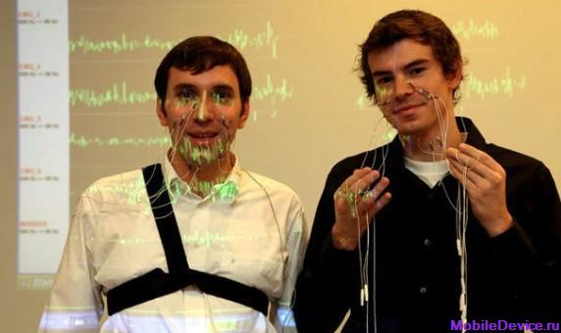
Прототип системы чтения по губам
В основу системы легла технология электромиографии, то есть мониторинга сигналов мышечной активности. Пользователь может разговаривать беззвучно, просто двигать губами, а система считывает артикуляцию и интерпретирует ее как речь. Конечно, если бы такая функция появилась на мобильном телефоне, многие вопросы можно было бы легко обсуждать в людном месте.

Slide 6
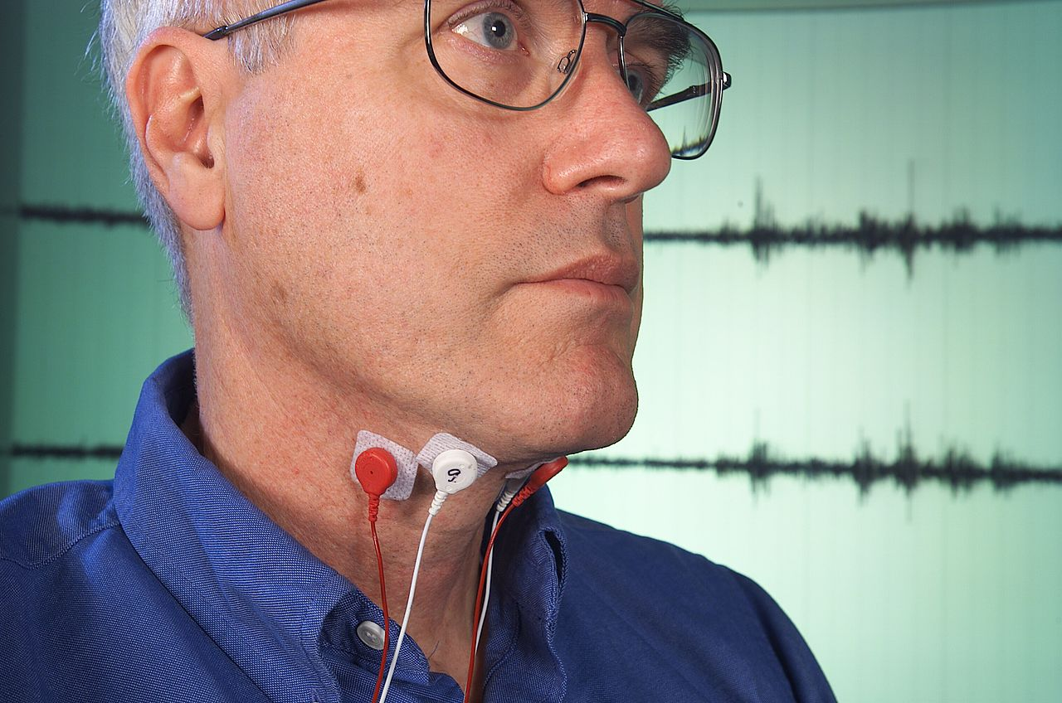
Субвокальное распознавание
Субвокальное распознавание — процесс регистрации субвокализации и преобразования результатов в цифровой текстообразный вид. Он похож на распознавание речи, за исключением того, что субвокализации регистрируются в процессе молчания. Это новая технология, исследуемая и разрабатываемая НАСА в исследовательском центре Эймса в Маунтин-Вью (Калифорния), под руководством Чарльза Йоргенсена.

Slide 7
Научная основа разработки

Slide 8
Метод оценки спм
При вычислении периодограммы по длинному фрагменту случайного сигнала она оказывается весьма изрезанной. Для уменьшения этой изрезанности необходимо применить какое-либо усреднение. Данный метод, называемый периодограммой Данъелла, сводится к вычислению свертки периодограммы со сглаживающей функцией. В методе Бартлетта анализируемый сигнал делится на неперекрывающиеся сегменты, для каждого сегмента вычисляется периодограмма и затем эти периодограммы усредняются . Уэлч внес в метод Бартлетта два усовершенствования: использование весовой функции и разбиение сигнала на перекрывающиеся фрагменты.
Вычисления при использовании метода организуются следующим образом :
1) Вектор отсчетов сигнала делится на перекрывающиеся сегменты.
2) Каждый сегмент умножается на используемую весовую функцию.
3) Для взвешенных сегментов вычисляются модифицированные периодограммы.
4) Периодограммы всех сегментов усредняются.

Slide 9
Выбор спектральных показателей
Выбор количественных спектральных характеристик для расчета, основан на статье №118 фирмы «BIOPAC».

Slide 10
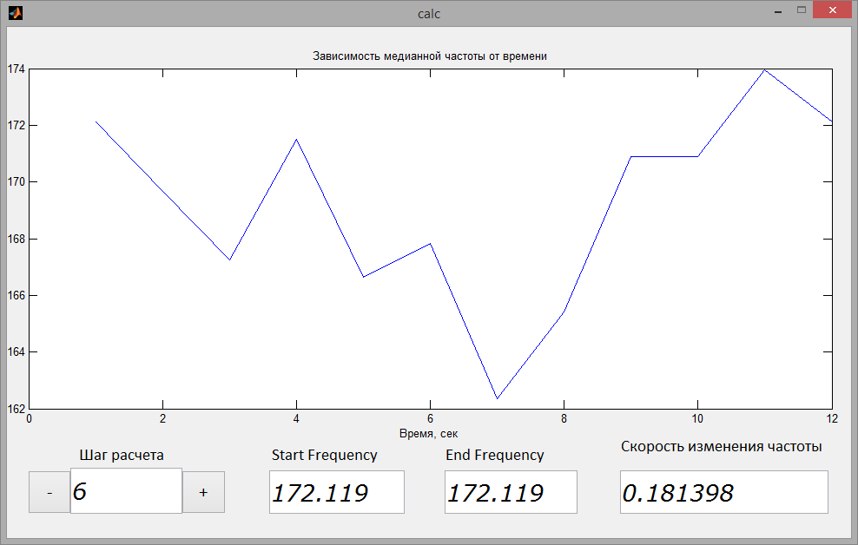
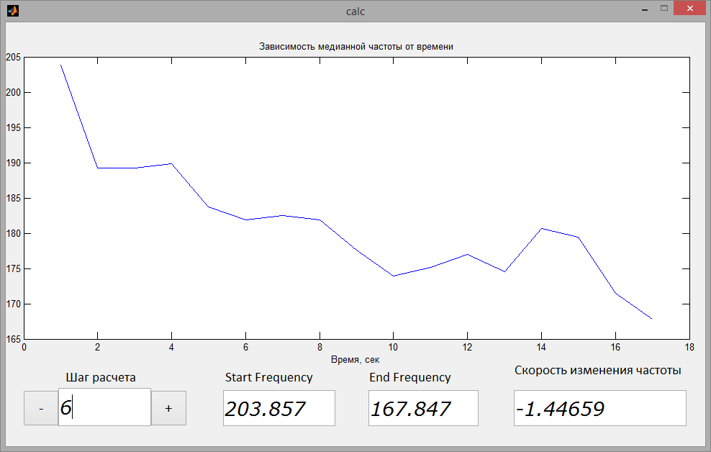
Динамика медианной частоты
Под динамикой медианной частоты следует понимать её изменение на протяжении всего сигнала. В норме, с уставанием мышцы медианная частота уменьшается, таким образом по динамике медианной частоты можно контролировать степень усталости мышц.
Динамика медианной частоты
до выполнения упражнения «лодочка»
Динамика медианной частоты
при выполнении упражнения «лодочка»

Slide 11
Обзор разработанной системы

Slide 12
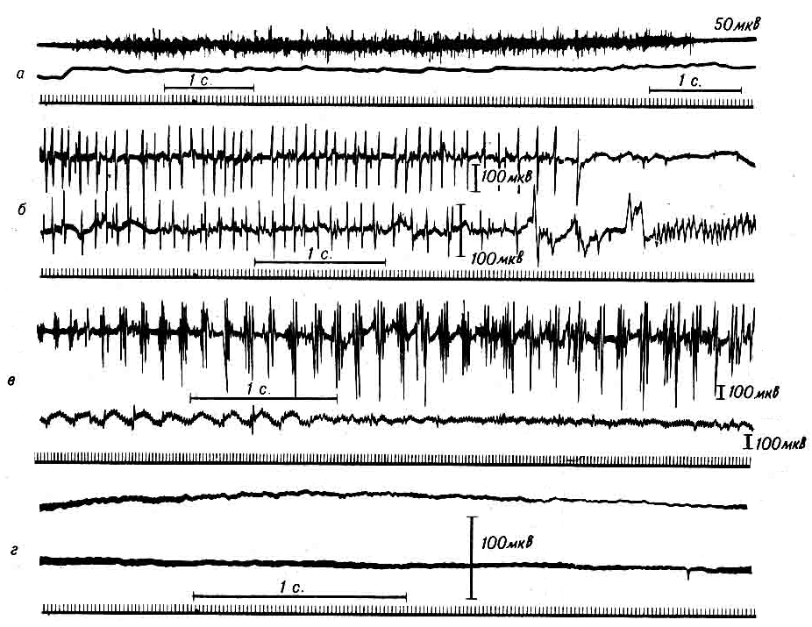
Медико-техническое обоснование
а – в норме, б – (верхняя кривая) при поражениях клеток переднего рога, в – (нижняя кривая) при поражении периферического нерва, в – при гиперкинезе, г – биологическое молчание

Slide 13
Схема структурная
Описание блоков:
1 – Входные данные, 2 – Блок вырезания участка сигнала, 3 – Блок считывания данных,
4 – Блок обработки пакета файлов, 5 – Блок расчета количественных показателей,
6 – База данных, 7 – Блок расчета динамики медианной частоты, 8 – Блок визуализации

Slide 14
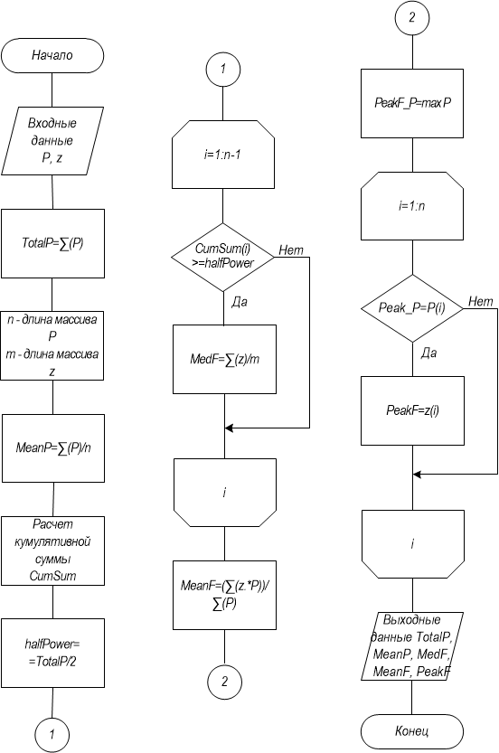
Схема программы

Slide 15
Интерфейс пользователя. Схема структурная

Slide 16
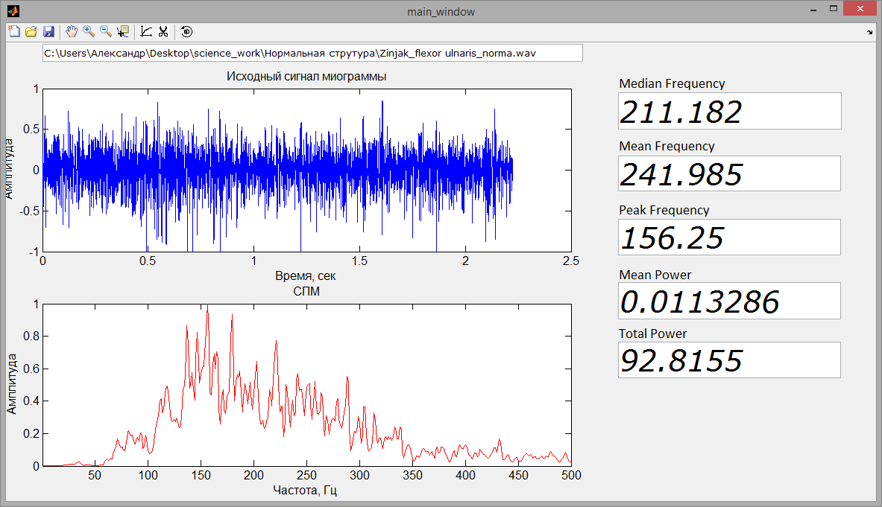
Интерфейс пользователя. Главное окно

Slide 17
Разработка мероприятий по охране труда
1- рабочее место, 2 – огнетушитель

Slide 18
Выводы
В ходе выполнения квалификационной работы бакалавра был проведен обзор основных методов съема электромиографических сигналов; методов анализа электромиографической кривой.
Разработана структурная схема компьютерной системы спектрального анализа ЭМГ-сигнала, которая предусматривает обработку электромиографических данных как по отдельности, так и пакетом.
Разработан алгоритм спектрального анализа ЭМГ-сигнала, составляющий программный блок представленной компьютерной системы. Реализован алгоритм с помощью программного пакета MATLAB. В ходе проверки программа была протестирована на более 100 ЭМГ сигналах различных пациентов, как с паталогическими изменениями, так и без них.
Разработан графический интерфейс компьютерной системы спектрального анализа ЭМГ-сигнала. Разработка интерфейса делалась с учетом результатов обзора аналогичных графических интерфейсов, а также пожеланий и замечаний сотрудников лаборатории патофизиологии ГУ «Институт патологии позвоночника и суставов им. проф. Ситенко АМН Украины».

Slide 19
Благодарю за внимание

